Slide 1
Mavzu: Rezbali birikmalar. Umumiy ma’lumotlar. Rezbali birikmalarni mustahkamlikka hisoblash.
REJA.
1.Rezbalarning tasnifi
2.Rezbaning geometrik ko'rsatkichlari
3. Rezbali birikma hisobi

Slide 2
Ajraladigan birikmalarning eng ko’p tarqalgan turi rezbali birikmalardir. Bolt, vint, shpilka rezbalaming xususiy hollari bo`lib, mashinalarning ular vositasida yig‘ilgan uzellari kerak bo`lgan vaqtda ayrim detallarga ajratilishi va yana qayta yig`ilishi mumkin.

Slide 3
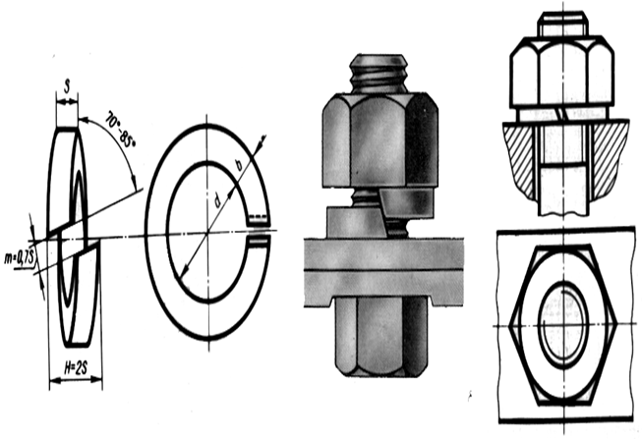

Slide 4
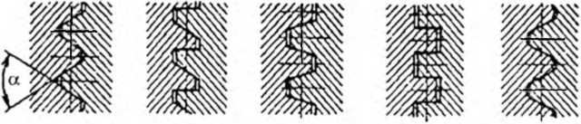
Rezba hosil qilingan sirtning shakliga ko'ra silindrsimon va konussimon rezbalar farqlanadi. O'q bo'yicha ko'ndalang kesim shakliga ko'ra rezbalar beshta asosiy turlarga bo'linadi: uch burchakli, tirak, trapetsiyaviy, to'g'ri burchakli va doiraviy
a) b) d) c) g)
1-rasm. Rezbalarning asosiy turlari:
a - uchburchakli: b. tirak; d — trapesiyaviy; c - to'g'ri burchakli: g- doiraviy

Slide 5
Vint chizig‘ining yo'nalishi bo’yicha o'naqay va chapaqay, kirimlar soniga ko'ra bir kirimli va ko'p kirimli, vazifasiga ko’ra mahkamlash. mahkamlash-jipslashtirish va harakatni uzatish rezbalariga bo'linadi. Mahkamlash rezbalari rezbali birikmalarda qo’llanadi va ular uchburchakli profilga ega bo'lib, katta ishqalanish, yuqori mustahkamlikka va texnologiklikka egadir.

Slide 6
O’z-o'zidan bo'shab ketish hollaridan mustasno. Mahkamlash jipslashtirish rezbalari germetiklik talab etiladigan birikmalarda qo`lanadi. Odatda barcha mahkamlash rezbali detallarining bir kirimli tarzda bo'lishi tavsiya etiladi.
Harakatni uzatish rezbalari vintli uzatmalarda ishlatiladi va kichik ishqalanish bilan tavsiflanuvchi trapetsiyaviy (ba’zan esa to'g'ri burchakli) profilga egadir.

Slide 7
Rezbali birikmalarning afzalliklari: yuqori yuklanish qobiliyati va ishonchliligi; turli ish sharoitlari uchun rezbali detallar xillarining ko'pligi; уig'ish va ajratishning qulayligi; tannarxining nisbatan pastligi; hamma o`lchamlarining standartlashtirilganligi va tayyorlash jarayonlarining yuqori unumdorligi.

Slide 8
Rezbali birikmalarning kamchiliklari: rezbali birikmalarning asosiy kamchiligi rezbali detallarning yuzalarida katta miqdordagi kuchlanishlar jamlanishi o'choqlari mavjudligi tufayli o'zgaruvchan kuchlanishlarga chidamliligining yetarli emasligi va maxsus turdagi rezbali detallarni tayyorlash texnologik jarayonining bir muncha murakkabligidir.

Slide 9
Rezbali birikma geometrik parametrlari
d - rez’baning tashqi diametri
d₁ - rez’baning ichki diametri
d₂ - rez’baning o’rtacha diametri
- vint chizig’ining ko`tarilish burchagi
- rez’baning profil burchagi
P - rez’baning qadami
P_{h} - vint qadami

Slide 10
Rez’balar 1, 2, 3, 4 kirimli bo`lishi mumkin
Vint chizigining ko`tarilish burchagi quyidagicha topiladi:
2-rasm Rezba profili .

Slide 11
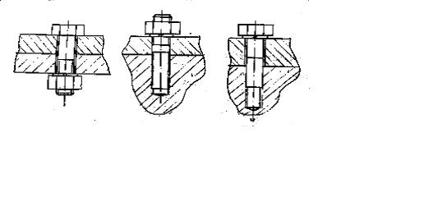
Rez’bali birikmalarning quyidagi turlari mavjud.(3-rasm):
Bolt va gaykali (rasm-1)
Shpilka va gaykali (rasm-2)
Biriktiruvchi vintli (rasm-3)

Slide 12
Rezbani mustahkamlikka hisoblashda yuklanish o`ramlari orasida, bir xilda taqsimlanadi deb qabul qilinadi. Lekin tajribalar shuni kursatadiki, bu yuklanish bir xil bo’lmaydi, masalan 6 o’ramdagi gaykaning birinchi o’ramining yuklanishi 52% bo’lsa, oxirgi o’ramning yuklanish 2 % ni tashkil etadi.

Slide 13
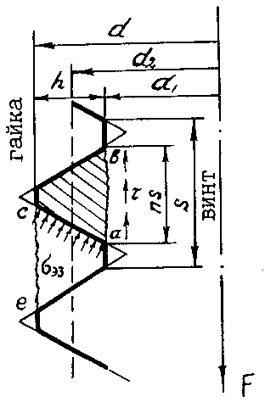
Rezbalarga ta’sir etuvchi kuchning rezba o’ramlari orasida bir tekis taqsimlanmaganligini asosiy sabablaridan biri shuki, o’q bo’ylab ta’sir etuvchi kuchdan vintdagi rezbaning bir tomonga, gaykadagi rezbaning esa qarama - qarshi tomonga deformasiyalanishidir.
4-rasm rezba profili

Slide 14
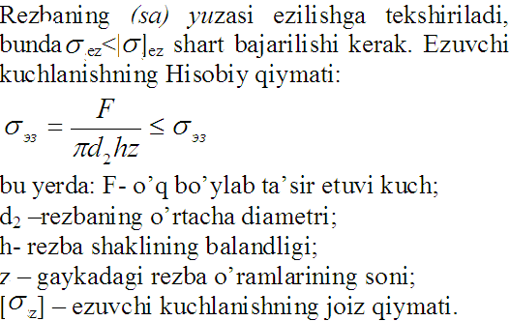

Slide 15
Rezbalarning asosiy turlari
Metrik rezba (7-rasm) juda keng tarqalgan mahkamlash rezbalaridan biri sanaladi. Profili teng tomonli uchburchak shaklda. shuning uchun a = 60°. Rezbaning uchlari o‘tmaslashtirilgan holda tayyorlanadi, bu esa kuchlanishlar jamlanishini ancha kamaytiradi, rezbani shikast-lanishdan saqlaydi. Radial tirqishning mavjudligi bunday rezbaning nogermetik bo‘lishiga sababchidir. Metrik rezba yirik va mayda qadamli turlarga bo‘linadi.

Slide 16
Dyuymli rezba(5.8-rasm, a) teng yonli uchburchakli profilga ega va a = 50°. Xorijdan keltirilgan detallarni ta’mirlashda qo'llaniladi.
Quvur rezbasi(5.9-rasm,b) bunday rezba silindrsimon rezbadir va mayda dyuymli rezba hisoblanadi. Bunday rezbalarda rezbaning botiq va chiqiq qismlari doirasimon bo`lgani uchun radial tirqish mavjud emas. Germetik birikma hosil qiladi, quvurlarni ulash uchun ishlatiladi.

Slide 17
Trapetsiyaviy rezba (5.10-rasm, d) vint-gaykali uzatmalardagi asosiy rezba hisoblanadi. Bunday rezbaning profili teng yonli trapetsiya bo'lib, a = 30°. Tayyorlanishi nisbatan oson va ishqalanishga kam quvvat sarf bo‘ladi. Yuklanish ostida ilgarilanma-qaytma harakatni uzatish uchun ishlatiladi.

Slide 18
Doiraviy rezba (5.11-rasm, e) profili - qisqa to‘gri chiziqlar bilan tutashtirilgan yoylardan iborat, profil burchagi a=30°. Yuqori dinamikaviy mustahkamlikka ega. Ifloslangan muhitda og‘ir ekspluatatsiya sharoitlarida chekli qo`llanadi. Quvma, dumalatib ishlov berish va bosim ostida yupqa devorli detallarda tayyorlanishi mumkin.

Slide 19
Tirak rezba (5.12-rasm, f ) profili a = 27° bo'lgan teng yonli bo`lmagan trapetsiyadan iborat. Foydali ish koeffitsiyenti trapetsiyaviy rezbalardan yuqori. Vint-gaykali uzatmalarda yuqori yuklanishlarni bir tomonlama o'qiy yo'nalishda qabul qilishda ishlatiladi.

Slide 20
To‘g‘ri burchakli rezba (5.13-rasm,g) profilli kvadrat, kichik mustahkamlikka ega. Yedirilishi natijasida o'q bo'yicha tirqishlar hosil bo'ladi. Standartlashtirilmagan, kam yuklanishli vint-gaykali uzatmalarda cheklangan tarzda ishlatiladi.

Slide 21
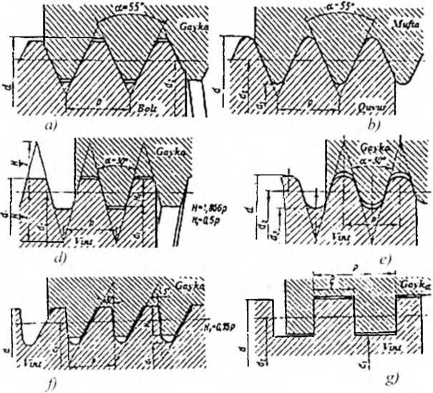
Rezbali birikma turlari

Slide 22
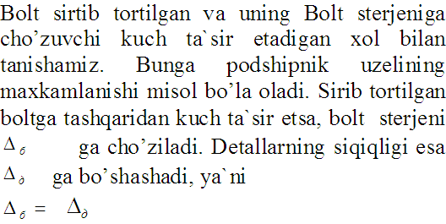

Slide 23
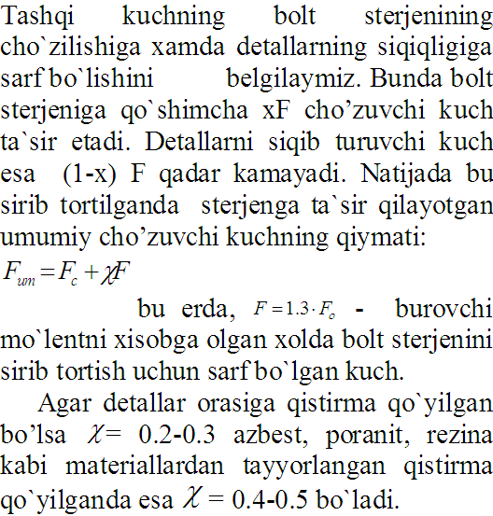

Slide 24
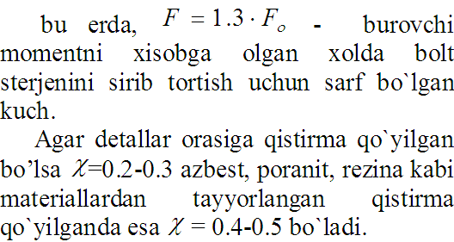

Slide 25
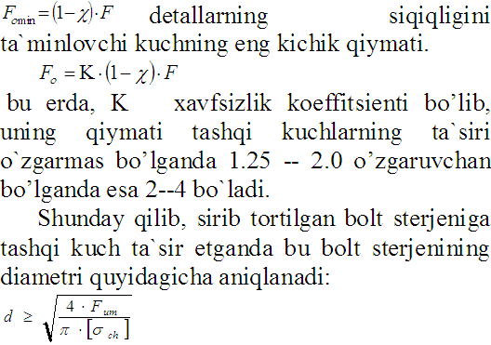

Slide 26
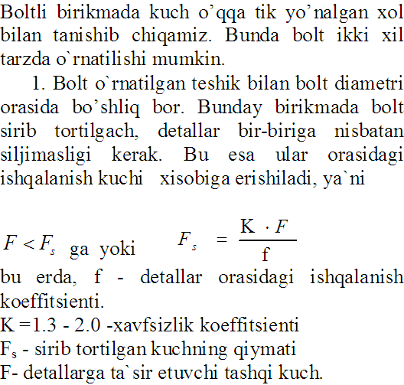

Slide 27
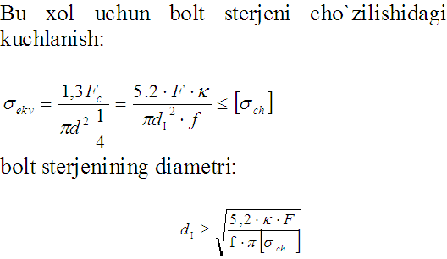

Slide 28
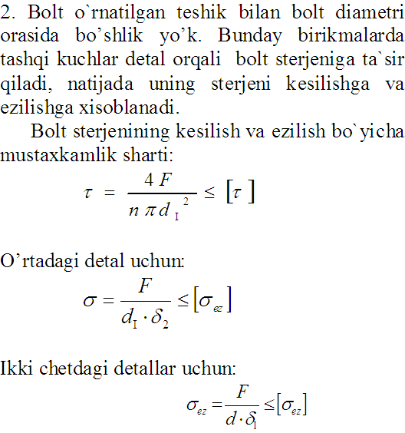

Slide 29
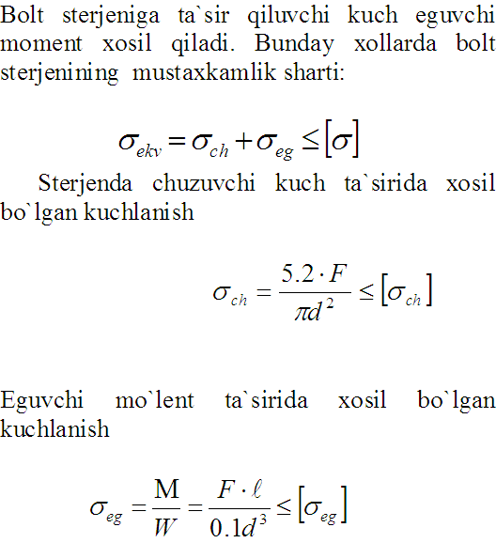

Slide 30
O’zgaruvchan kuch va moment ta’sirida rezbali birikmalar o`z-o`zidan buralib bo’shashi mumkin. Buning sababi titrash natijasida rezbalardagi ishqalanish kamayadi va buning oqibatida o`z-o`zidan tormozlanish xususiyati yo’qoladi. Shuning uchun o’zgaruvchan kuchlar ta’sirida birikmalardagi rezbalarning o’z-o’zidan buralmasligiga quyidagi usullar yordamida erishish mumkin:

Slide 31
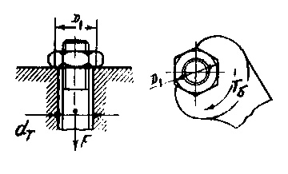

Slide 32
1.Kontrogayka va prujinalovchi shayba qo’yish yo’li bilan. Bunda qo’shimcha detallar hisobiga rezbadagi umumiy qarshilik oshadi.
2. Shplint yoki simdan foydalanib. Bunda gayka bolt sterjeniga shplint yoki sim vositasida maxkamlab qo’yiladi.
3. Gaykani detalga maxsus planka yoki shayba yordamida maxkamlash yo’li bilan.

Slide 33
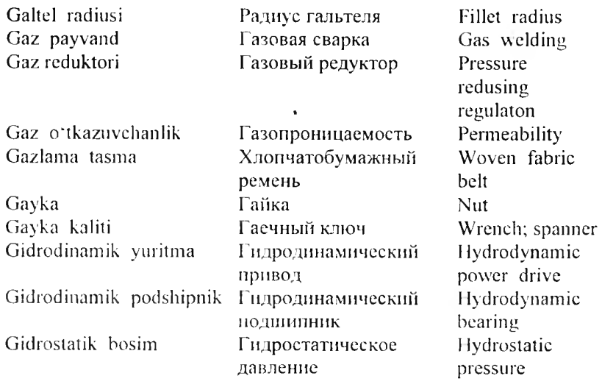

Slide 34
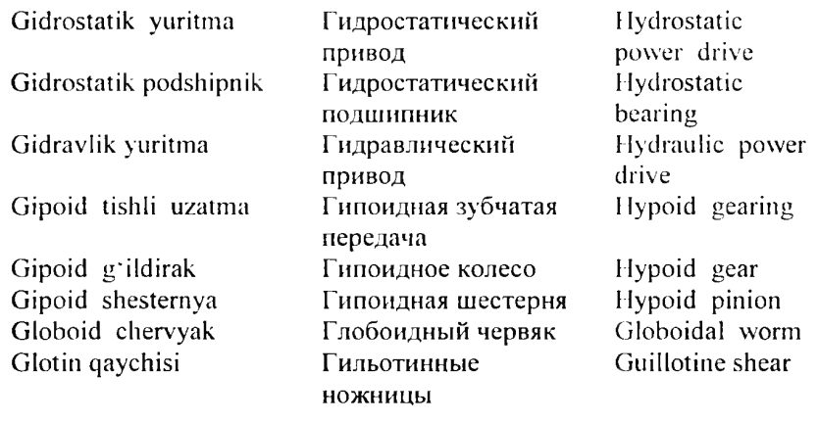

Slide 35
TEKSHIRISH SAVOLLARI
1. Rezbali birikma xakida tushuncha bering?
2.Rezbali birikmaning asosiy kamchiligini tushuntiring ?
3.Rezbali birikma turlarini tushuntiring?
4.Rezba turlarini tushuntiring?
5.Rezba parametrlarini sanab bering?
6.Rezbali birikmalarda qanday kuchlanishlar xosil bo`ladi?
7.Bolt tanasi mustaxkamligi shartini yozing?
8.Bolt tanasi mustaxkamligi shartida xavfli kesim qanday aniqlanadi?
9.Rezbaning mustaxkamlik shartini yozing?
10.Rezbaning mustaxkamlik shartida xavfli kesim qanday aniqlanadi?

Slide 36
E’TIBORINGIZ UCHUN RAXMAT

